Slide 1

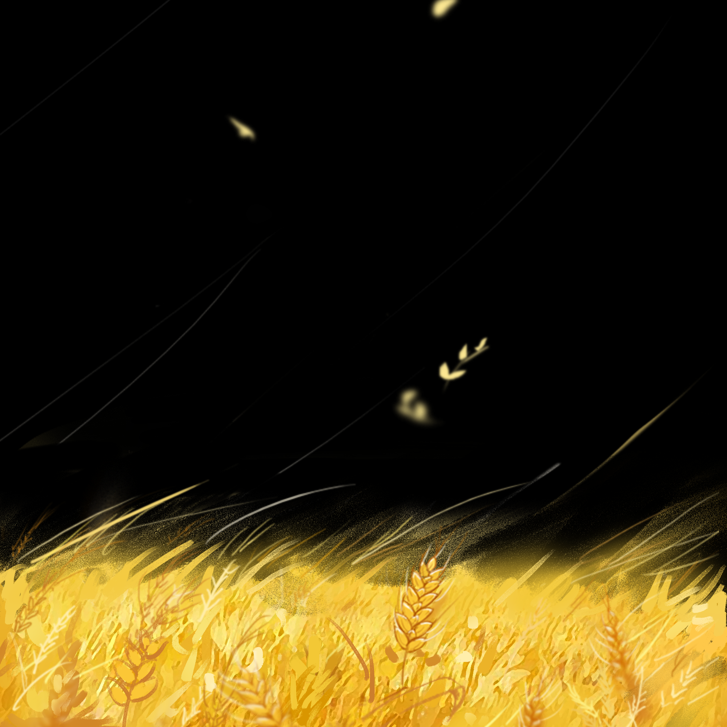
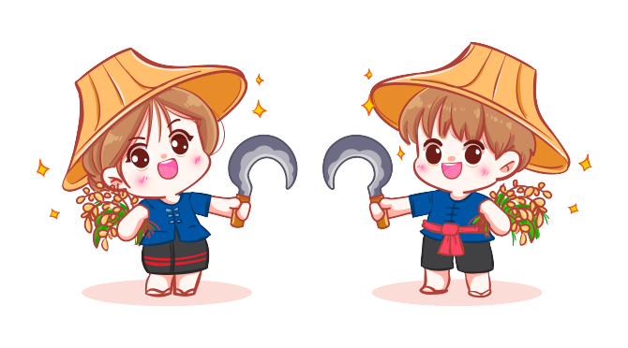
Toán
Luyện tập
Trang 64

Slide 2
Một ngày làm nông dân của bé sẽ có những hoạt động gì?
Cùng Bi và Bơ khám phá một ngày làm nông dân nhé!

Slide 3
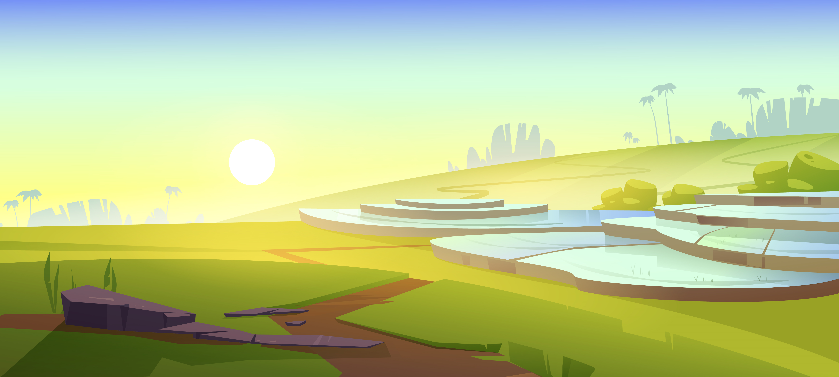
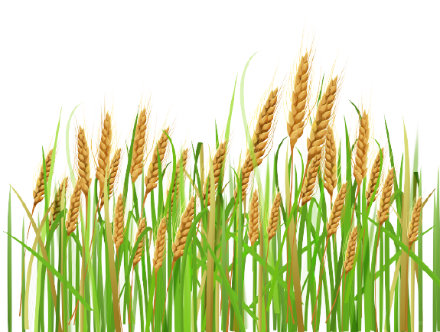
Nhiệm vụ 1: gặt lúa
1
2
3
4

Slide 4
Bài 1) Đặt tính rồi tính:
a) 67,2 : 7
67,2
7
4
2
9
6
,
0
1

Slide 5
Bài 1) Đặt tính rồi tính:
b) 3,44 : 4
3,44
4
3 4
0,86
24
0
2

Slide 6
Bài 1) Đặt tính rồi tính:
c) 42,7 : 7
42,7
7
0 7
6,1
0
3

Slide 7
Bài 1) Đặt tính rồi tính:
d) 46,827 : 9
46,827
9
1 8
5,203
02
27
0
4

Slide 8
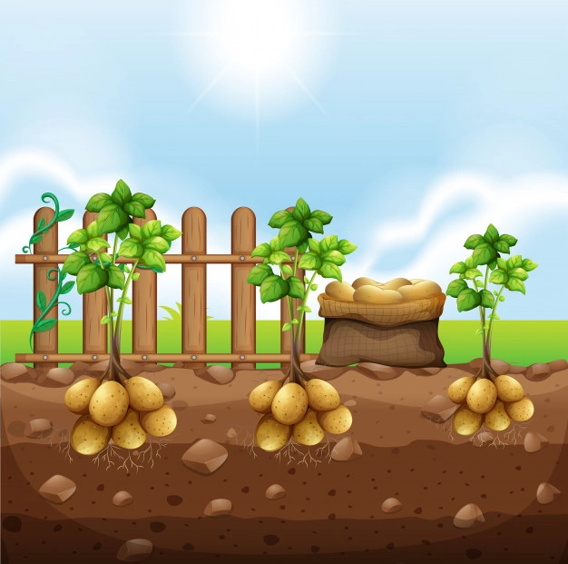
Nhiệm vụ 2: nhổ khoai

Slide 9
Bài 2:
a) 22,44 : 18
Số bị chia: 22,44
22,44
18
Số chia: 18
4
4
1
,
2
4
8
4
Thương: 1,24
12
,
Số dư:
0,12
Thử lại: 1,24 x 18 + 0,12 = 22,44

Slide 10
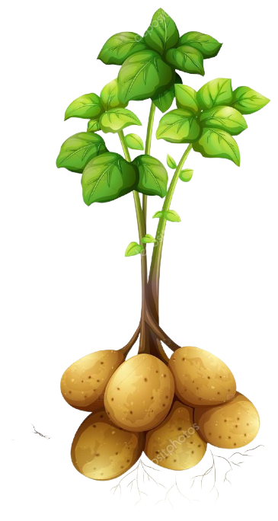
Bài 2:
b) Tìm số dư của phép chia sau: 43,19 : 21
43, 19
21
2
1
1
,
0
5
9
,
14
Số dư: 0,14

Slide 11
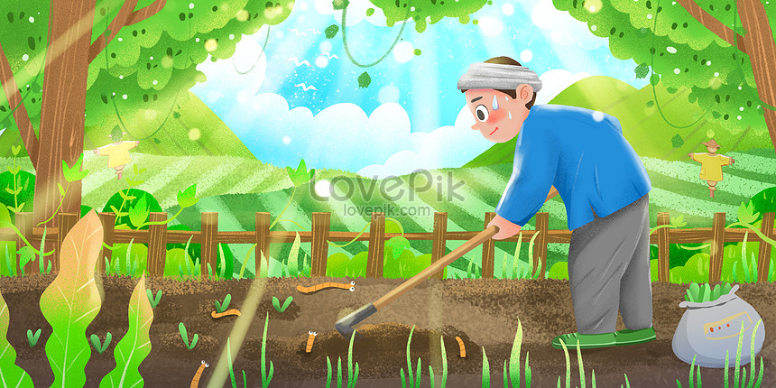
Nhiệm vụ 3: giúp chú Năm tìm dụng cụ làm vườn.

Slide 12
Bài 3) Đặt tính rồi tính:
Chú ý: Khi chia số thập phân cho số tự nhiên mà còn dư, ta có thể chia tiếp bằng cách: viết thêm chữ số 0 vào bên phải số dư rồi tiếp tục chia.
21,3 : 5
21,3
5
1
3
4
,
2
6
3
0
0
SỐ DƯ

Slide 13

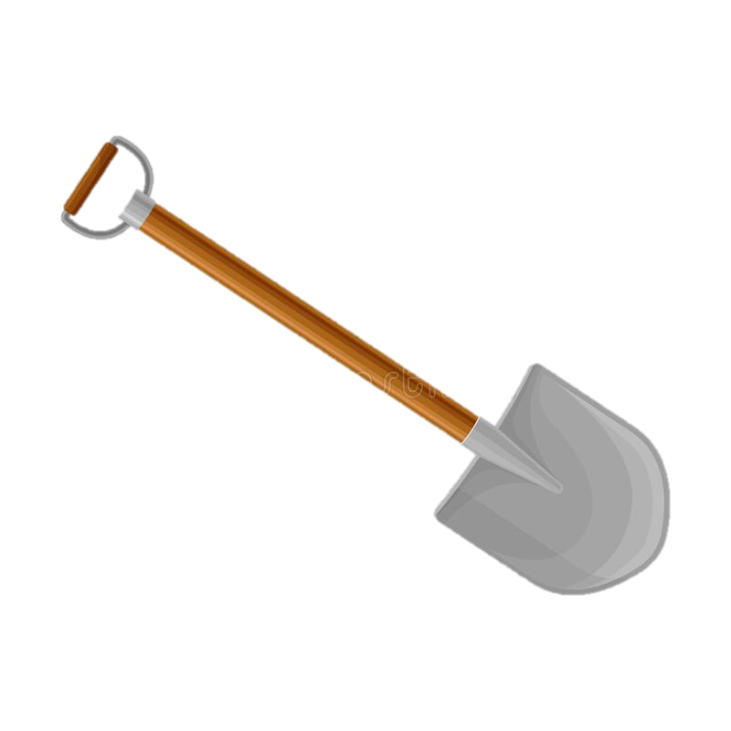
Bài 3: Đặt tính rồi tính
b) 12,24 : 20
a) 26,5 : 25
12,24
20
26,5
25
0
,
6
2
12
1
2
1
5
0
,
1
0
6
0
2
4
0
4
0
0

Slide 14
Bài 4. Có 8 bao gạo cân nặng 243,2kg. Hỏi 12 bao gạo như thế cân nặng bao nhiêu ki-lô-gam?
Bài toán cho biết gì?
Bài giải
Khối lượng 1 bao gạo là:
243,2 : 8 = 30,4 (kg)
Khối lượng 12 bao gạo là:
30,4 x 12 = 364,8 (kg)
Đáp số: 364,8 kg
Bài toán hỏi gì?

